Slide 1

课程目录
Website概述
界面和内容测试
兼容性测试
功能测试
易用性测试
安全性测试
性能测试
数据库测试

Slide 2

易用性测试内容
导航测试
图形显示测试
整体界面测试

Slide 3
导航测试
描述用户在一个页面内操作的方式
  在不同的用户界面控件之间
  例如按钮、对话框、列表和窗口
在不同的链接页面之间

Slide 4
导航测试
Checklist举例
  导航是否直观
  Web系统的主要部分是否可通过主页存取
  Web系统是否有站点地图、搜索引擎或其他的导航帮助

Slide 5
图形显示测试
要确保图形有明确的用途，图片或动画不要胡乱地堆在一起，以免浪费传输时间
图片尺寸要尽量地小，并且要能清楚地说明某件事情
背景颜色应该与字体颜色和前景颜色相搭配
图片的大小和质量，一般采用JPG或GIF压缩

Slide 6
整体界面测试
整个Web应用系统的页面结构设计
  是给用户的一个整体感
  例如：当用户浏览Web应用系统时是否感到舒适，整个Web应用系统的设计风格是否一致？
对最终用户进行调查的过程

Slide 7
课程目录
Website概述
界面和内容测试
兼容性测试
功能测试
易用性测试
安全性测试
性能测试
数据库测试

Slide 8
安全性测试内容
登录及权限
超时限制
目录设置
日志文件
加密解密
脚本权限
Notes:
Web应用系统的安全性测试主要有：
登录。
现在的Web应用系统基本采用先注册，后登陆的方式。因此，必须测试有效和无效的用户名和密码，要注意到是否大小写敏感，可以试多少次的限制，是否可以不登陆而直接浏览某个页面等。
超时限制。
Web应用系统是否有超时的限制，也就是说，用户登陆后在一定时间内（例如15分钟）没有点击任何页面，是否需要重新登陆才能正常使用。
目录设置。
需要测试系统是否正确设置目录权限，在手工输入目录地址时，不会显示该目录下的所有内容。
日志文件。
为了保证Web应用系统的安全性，日志文件是至关重要的。需要测试相关信息是否写进了日志文件、是否可追踪。
当使用了安全套接字时，还要测试加密是否正确，检查信息的完整性。
脚本语言
服务器端的脚本常常构成安全漏洞，这些漏洞又常常被黑客利用。所以还要测试没有经过授权，就不能在服务器端放置和编辑脚本的问题。

Slide 9
登录及权限测试
验证用户输入有效性
  不能输入非法字符
  如：‘ % < -- 等脚本语言中常用的特殊字符
不能直接访问有安全限制的页面
  如：浏览器历史记录中记录的页面
Notes:
登录。
现在的Web应用系统基本采用先注册，后登陆的方式。因此，必须测试有效和无效的用户名和密码，要注意到是否大小写敏感，可以试多少次的限制，是否可以不登陆而直接浏览某个页面等。

Slide 10
登录及权限测试
例子
  用户名/密码验证SQL语句
    Select * from userinfo where username = 'i_username' and pwd = 'i_password'
    恶意登录 admin/ 'or '1'='1
    Select * from userinfo where username = 'admin' and pwd = '' or '1'= '1'
  用户名可以输入任意字符，只要密码中输入了 or true条件

Slide 11
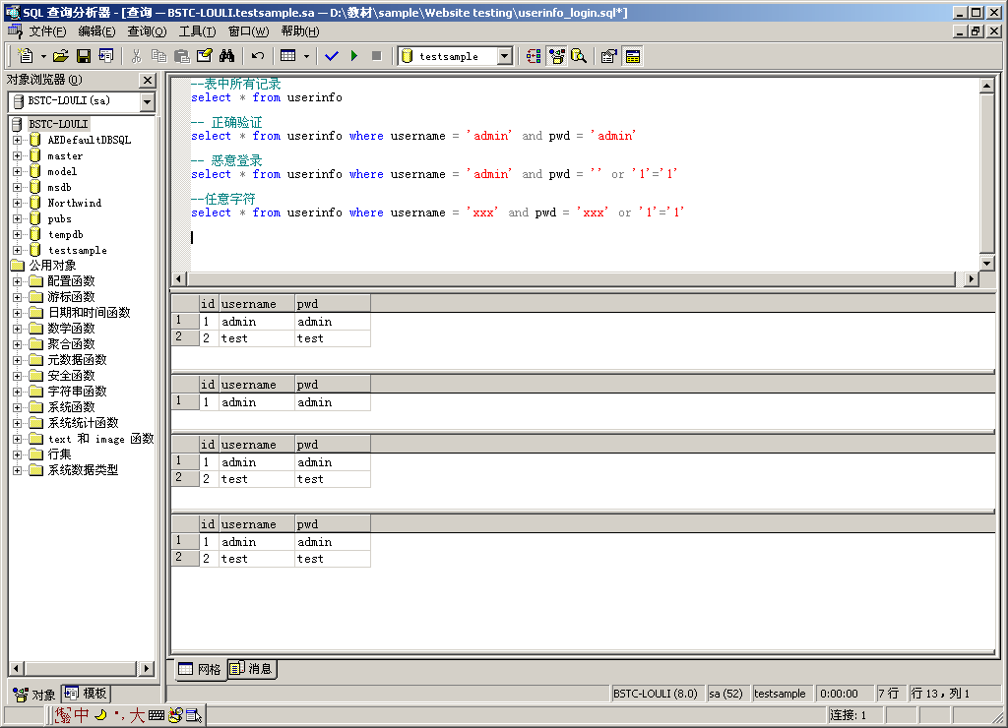
Notes:
使用SQL Server查询分析器，用不同查询语句得到的结果

Slide 12
登录及权限测试
不能直接访问有安全限制的页面
  例子：
  用户A有登录网站的权限
  用户B直接访问历史记录中A访问过的页面

Slide 13

访问安全限制的页面
用户A流程
用户B流程
用户B查看用户A的授权页面
http://www.test.com
http://www.test.com/login
登录：？？？/？？？
登录：userA/passwordA
http://www.test.com/interesting.htm

Slide 14
超时限制测试
对超时的限制
  条件：用户登录后在一定时间内没有任何操作（点击任何页面）
  需要重新登陆才能正常使用
Notes:
超时限制。
Web应用系统是否有超时的限制，也就是说，用户登陆后在一定时间内（例如15分钟）没有点击任何页面，是否需要重新登陆才能正常使用。

Slide 15
目录设置测试
系统是否正确设置目录权限
手工输入目录地址时不会显示该目录下的所有内容
Notes:
目录设置。
需要测试系统是否正确设置目录权限，在手工输入目录地址时，不会显示该目录下的所有内容。

Slide 16
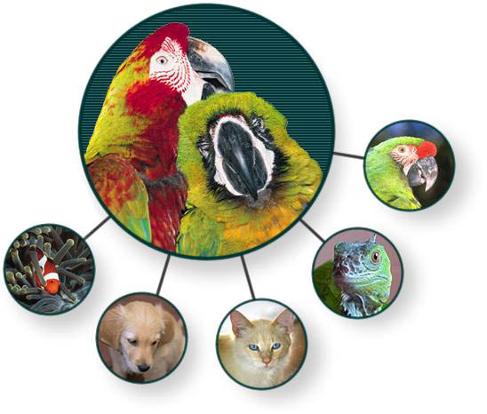
目录设置测试
例子
（1）网站上的图片
Notes:
目录设置。
需要测试系统是否正确设置目录权限，在手工输入目录地址时，不会显示该目录下的所有内容。

Slide 17
目录设置测试
例子（续）
（2）图片属性：http://www.test.com/mspetshop/Images/splash.jpg
（3）试图查看目录： http://www.test.com/mspetshop/Images
Notes:
目录设置。
需要测试系统是否正确设置目录权限，在手工输入目录地址时，不会显示该目录下的所有内容。

Slide 18
目录设置测试
例子（续）
（4）查看 http://www.test.com/mspetshop/Images
    目录设置允许“目录浏览”
    目录设置不允许“目录浏览”
    设置目录的默认页面
      设置http://www.test.com/mspetshop/Images/splash.jpg为默认页面
Notes:
目录设置。
需要测试系统是否正确设置目录权限，在手工输入目录地址时，不会显示该目录下的所有内容。
查看 http://www.test.com/mspetshop/Images 的结果
目录设置与允许“目录浏览”
文件目录结构一览无遗，可能造成重要文件的泄漏
目录设置不允许“目录浏览”
返回禁止访问的错误页（HTTP403禁止访问）
提示信息不够人性化
设置目录的默认页面
设置http://www.test.com/mspetshop/Images/splash.jpg为默认页面
返回splash.jpg

Slide 19
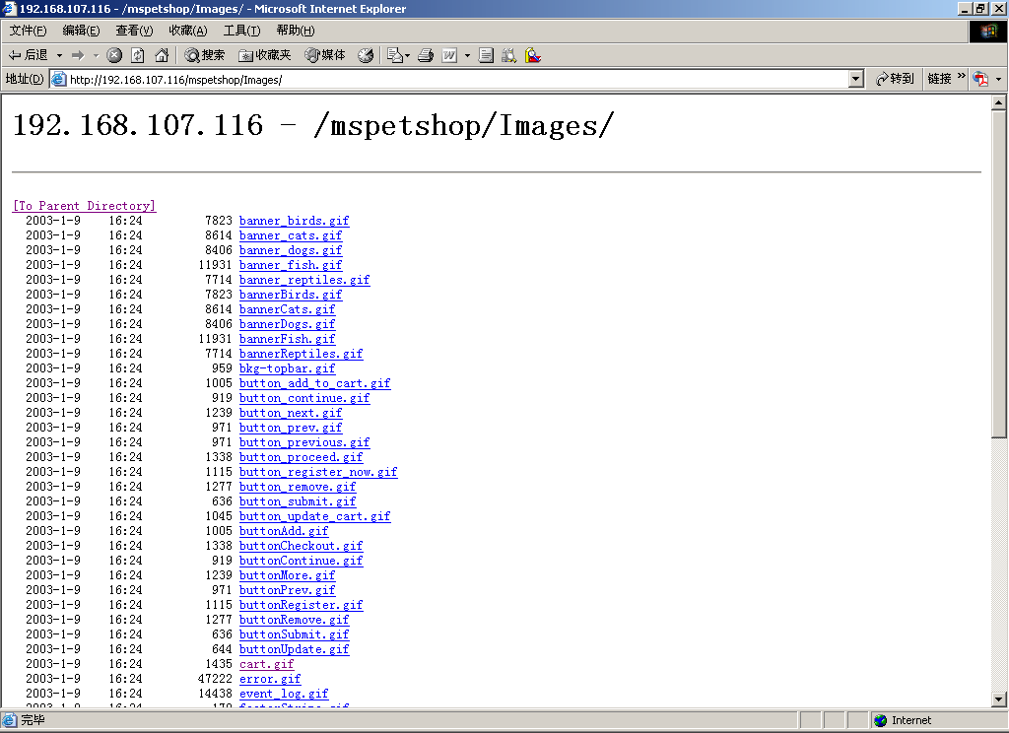
目录设置允许“目录浏览”

Slide 20
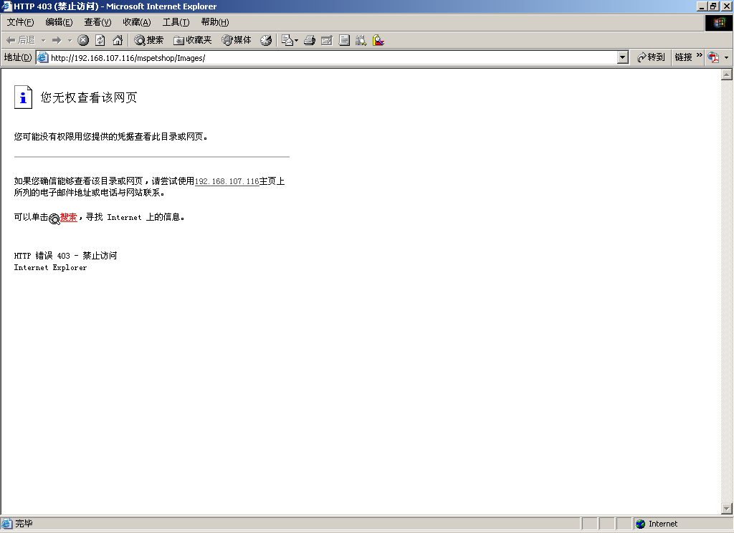
目录设置不允许“目录浏览”

Slide 21
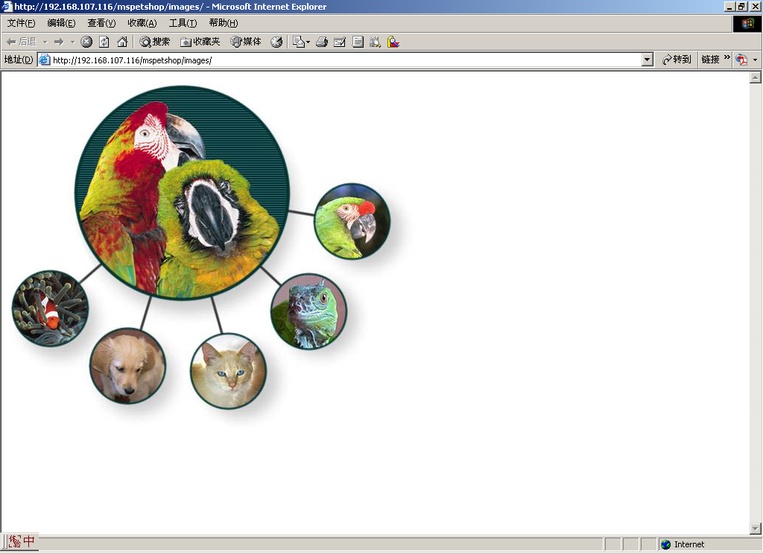
设置目录的默认页面

Slide 22
日志文件
日志文件对于系统安全性至关重要
相关信息是否写进了日志文件
是否可追踪
Notes:
日志文件。
为了保证Web应用系统的安全性，日志文件是至关重要的。需要测试相关信息是否写进了日志文件、是否可追踪。

Slide 23
加密解密测试
常见问题
  地址为明码显示
  传输过程不加密
测试加密是否正确
使用网络监测工具测试

Slide 24
脚本权限测试
服务器端的脚本常常构成安全漏洞
  黑客攻击
没有经过授权，不能在服务器端放置和编辑脚本
Notes:
脚本语言
服务器端的脚本常常构成安全漏洞，这些漏洞又常常被黑客利用。所以还要测试没有经过授权，就不能在服务器端放置和编辑脚本的问题。

Slide 25
课程目录
Website概述
界面和内容测试
兼容性测试
功能测试
易用性测试
安全性测试
性能测试
数据库测试

Slide 26
性能测试
性能测试准备
性能测试内容
性能测试场景选取
常用性能测试指标
性能测试工具
性能测试案例

Slide 27
性能测试准备
明确测试目标
确定系统要达到的性能指标
  依据产品功能说明书、性能需求说明书
浏览器准备
  删除缓存中的数据

Slide 28
性能测试准备
确定系统要达到的性能指标
例子：
  公司内部使用的考勤登记系统
  新闻类网站
Notes:
公司内部使用的考勤登记系统
同时并发的用户数与公司的员工数量有关，可能是100，1000，10000
测试性能需要进行相应数量的并发访问测试
对于1百万数量级的并发测试就没有实际意义。
新闻类网站
考虑测试1百万用户并发访问时的性能，当出现重大事件的时候，这种情况是很可能出现的

Slide 29
性能测试内容
连接速度测试
负载测试
压力测试

Slide 30
性能测试
连接速度测试
  上网方式变化
  不同用户操作
  页面有超时限制
Notes:
连接速度测试
根据上网方式的变化而变化
电话拨号
宽带上网
用户操作
浏览
下载
页面有超时的限制
响应速度太慢，用户可能还没来得及浏览内容，就需要重新登陆了，引起数据丢失，使用户得不到真实的页面

Slide 31
性能测试
负载测试
  在某一负载级别上的性能
  负载级别
    某个时刻同时访问系统的用户数量
    在线数据处理的数量
  选取重点业务功能进行测试
Notes:
负载测试
测量系统在某一负载级别上的性能，以保证系统在需求范围内能正常工作
负载级别
某个时刻同时访问Web系统的用户数量
在线数据处理的数量。
例如：Web应用系统能允许多少个用户同时在线？如果超过了这个数量，会出现什么现象？
Web应用系统能否处理大量用户对同一个页面的请求？
负载测试要选取应用系统的重点业务功能进行测试，根据系统的功能来确定登录、浏览、查询、修改等不同操作的频度与比率，制定合适的负载测试计划

Slide 32
性能测试
压力测试
  借助测试工具，发现系统存在的性能瓶颈
  测试系统的极限和故障恢复能力
  测试应用系统会不会崩溃，在什么情况下会崩溃
Notes:
测试系统的极限和故障恢复能力
测试Web应用系统会不会崩溃，在什么情况下会崩溃
压力测试的区域
表单
登陆
其他信息传输页面
借助测试工具大强度、持续性的运行测试脚本，对应用产生持续性的压力，监控服务器或客户端的性能参数，可以发现应用中是否存在性能瓶颈

Slide 33
性能测试
压力测试的结果
  服务器崩溃，无法工作
  并发的请求，部分正确执行，部分错误
  并发的请求正确完成，但是响应速度变慢

Slide 34
性能测试场景选取
重点业务逻辑点
与数据库测试相结合
  查询
  数据编辑
    增删改
    添加重复信息
  边界值测试
  大数据量查询
    使用通配符查询
    得到数据量大的结果

Slide 35
常用性能测试指标
通用指标
  ProcessorTime: 服务器CPU占用
  Memory Available Mbyte : 可用内存数
  Physicsdisk Time : 物理磁盘读写时间情况
Notes:
ProcessorTime: 指服务器CPU占用率，一般平均达到70%时，服务就接近饱和
Memory Available Mbyte : 可用内存数，如果测试时发现内存有变化情况也要注意
（如果是内存泄露则比较严重）
Physicsdisk Time : 物理磁盘读写时间情况

Slide 36
常用性能测试指标
Web服务器指标
  Requests Per Second: 平均每秒钟响应次数＝总请求时间 / 秒数
  Successful Requests：成功的请求
  Failed Requests ：失败的请求
  Successful Hits ：成功的点击次数
  Failed Hits ：失败的点击次数
  Hits Per Second ：每秒点击次数
  Successful Hits Per Second ：每秒成功的点击次数
  Failed Hits Per Second ：每秒失败的点击次数

Slide 37
常用性能测试指标
数据库服务器性能指标
  User Connections ：用户连接数
  Number of deadlocks：数据库死锁
  Butter Cache hit ：数据库Cache的命中情况
Notes:
User Connections ：用户连接数，也就是数据库的连接数量
Number of deadlocks：数据库死锁
Butter Cache hit ：数据库Cache的命中情况

Slide 38
性能测试工具
主要的测试工具
  Compuware：QALoad
  MI：LoadRunner
  Microsoft：Web Application Stress Tool(WAS)
选择依据
  测试需求和性价比

Slide 39
性能测试案例
案例
  .NET Pet Shop在线的宠物购物系统
压力测试工具
  Web Application Stress Tool

Slide 40
性能测试案例
.NET Pet Shop系统功能介绍
  用户帐号的管理功能
    包括帐号创建，帐号登录，帐号维护等
  产品浏览功能
    类别浏览，具体产品浏览，详细信息，库存信息等
  用户购物功能
    添加购物，计算总价，下订单等

Slide 41
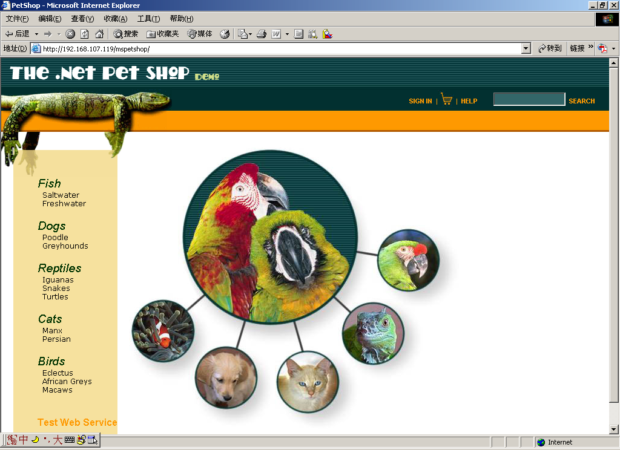

Slide 42
性能测试案例
.NET Pet Shop架构
  数据库： SQL SERVER
  服务器： Windows 2000
  Windows Server 2003
  Web服务： IIS
  编程语言： ASP.NET

Slide 43
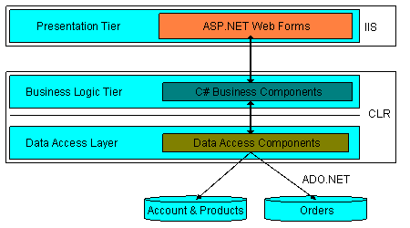
性能测试案例
.NET Pet Shop逻辑结构

Slide 44
性能测试案例
Web Application Stress Tool工具介绍
  Web应用程序压力测试工具
  在Web服务器上产生流量负载
  模拟数百个或数千个用户同时访问站点
  生成带有性能信息的汇总报告

Slide 45
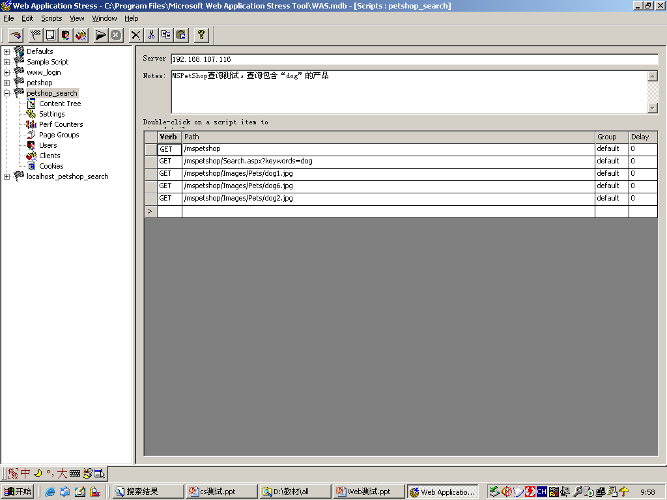
性能测试案例

Slide 46
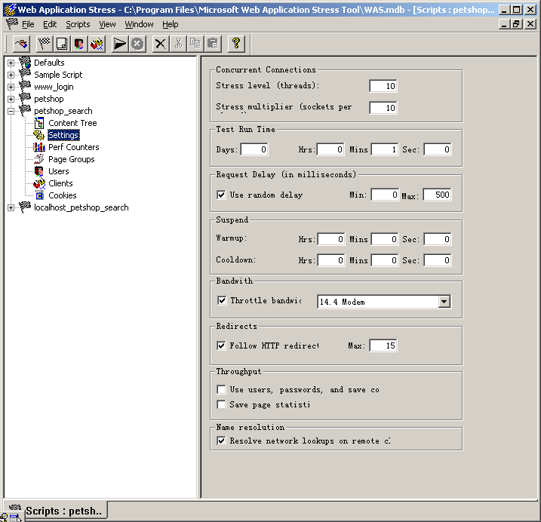
性能测试案例

Slide 47
性能测试案例
WAS压力测试参数设置
  ConCurrent Connections：并发连接设置
    Stress Level（threads）：客户机创建的Windows 的线程数
    Stress multiplier (sockets per thread)：每一个线程创建的Socket 连接数
  总的并发请求数 = Stress Level × Stress multiplier = 总的Socket 连接数
Notes:
ConCurrent Connections：
Stress Level（threads）的数值决定了所有客户机创建的Windows 的线程的数值。每一个线程创建多个Socket 连接（具体多少Socket 连接数取决于Stress multiplier (sockets per thread)），每个Socket 连接就是一个并发的请求(request)。下面这个公式表示了它们之间的关系：
总的并发请求数 = Stress Level * Stress multiplier = 总的Socket 连接数
Stress Level 和Stress multiplier 这二个项决定了访问服务器的并发连接的数量。Microsoft 建议不要选择超过100 的Stress Level 值。如果要模拟的并发连接数量超过100 个，可以调整Stress multiplier 或使用多个客户机。在负载测试期间WAS将通过DCOM 与其他客户机协调。
2. Test Run Time：
设定持续运行多长时间的测试。我们可以在这里设定让WAS 持续运行多少天、多少个小时、多少分钟、多少秒
3. Request Delay（in milliseconds）：
设定请求延迟时间的最大、最小值，当然我们也可以选择“Use random delay”使用随机的延迟时间。一般情况下，我们常常会浏览一页，发现一个链接后，我们点击它。即便对该网站熟悉的人，
4. Suspend：
WAS 允许设置warmup（热身）时间，一般可以设置为1 分钟。在warmup期间WAS 开始执行脚本，但不收集统计数据。warmup 时间给MTS、数据库以及磁盘缓冲等一个机会来做准备工作。如果在warmup 时间内收集统计数据，这些操作的开销将影响性能测试结果。WAS 也允许设置CoolDown 时间。在WAS 执行的时间达到设定的Test Run Time 时，进入CoolDown Time，这时WAS 并没有停止执行脚本，同样也不会收集统计数据。下图表示了它们的先后关系。
5. Bandwith：
设置页面提供的另外一个有用的功能是限制带宽（throttle bandwidth）。带宽限制功能能够为测试模拟出Modem（14.k K，28.8 K，56 K）、ISDN（64 K，128 K）以及T1（1.54 M）的速度。使用带宽限制功能可以精确地预测出客户通过拨号网络或其他外部连接访问Web 服务器所感受的性能。
6. Redirects、Throughput、Name resolution：
这几个选项一般情况下采用默认情况即可。
选中Follow HTTP redirects 选项将会支持重定向。
选中Throughput 中的两项，WAS 将会收集活动用户的cookies，以及收集网站的统计数字。默认情况下都会选中这两项，如果不选择，将会增加压力测试的强度。
Name resolution 默认情况下没有选中。选中该选项，会让每一个客户测试机执行查询，只有在使用多个子网时才需要选中该项。（帮助原文：have each individual test client perform a lookup，this is useful when using multiple subnets）

Slide 48
性能测试案例
WAS压力测试参数设置
  Test Run Time：脚本持续运行时间设置
  Request Delay（in milliseconds）：请求延迟时间设置
    Use random delay：使用随机延迟时间
    设置最大、最小值

Slide 49
性能测试案例
WAS压力测试参数设置
  Suspend：暂缓设置
    Warmup：启动热身时间
    Cooldown：停止缓冲时间
    在这两段时间内WAS不收集统计数据
  Bandwidth：带宽设置
    模拟用户实际网络连接情况测试
    Modem（14.4K，28.8K，56K）、ISDN（64K，128K）以及T1（1.54M）

Slide 50
性能测试案例
WAS压力测试参数设置
  Redirects：支持重定向数设置
  Throughput：吞吐量设置
    收集活动用户的cookies
    收集网页的统计数字

Slide 51
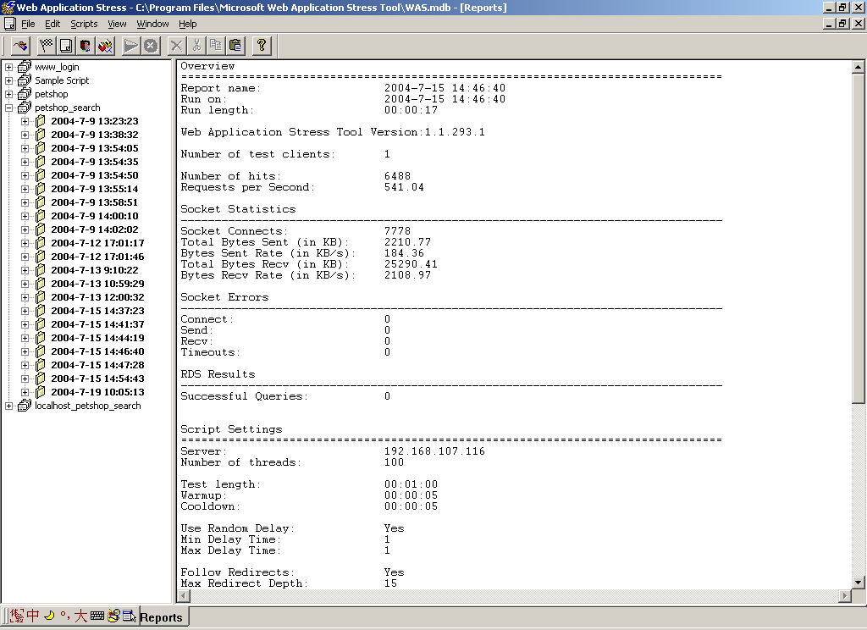
性能测试案例

Slide 52
性能测试案例
使用WAS测试 .NET Pet Shop
  演示

Slide 53
课程目录
Website概述
界面和内容测试
兼容性测试
功能测试
易用性测试
安全性测试
性能测试
数据库测试

Slide 54
数据库测试
数据库安全性测试
数据备份恢复测试
灾难恢复测试
数据库性能测试

Slide 55

课程总结
Website概述
界面和内容测试
兼容性测试
功能测试
易用性测试
安全性测试
性能测试
数据库测试

